Slide 1


教育局
課程支援分部 語文教學支援組
「內地與香港教師交流及協作計劃」
以中華文化為主軸，推動價值觀教育
初詩佐
(吉林省吉林巿龍潭區教師進修學校)
2024年12月12日

Slide 2

1
引言
分享內容
2
中學校本經驗分享——
初中「君子仁心涵養課程」
3
小學校本經驗分享——
「《紅樓夢》x 中醫文化課程」
4
總結

Slide 3

第一章
引言

Slide 4
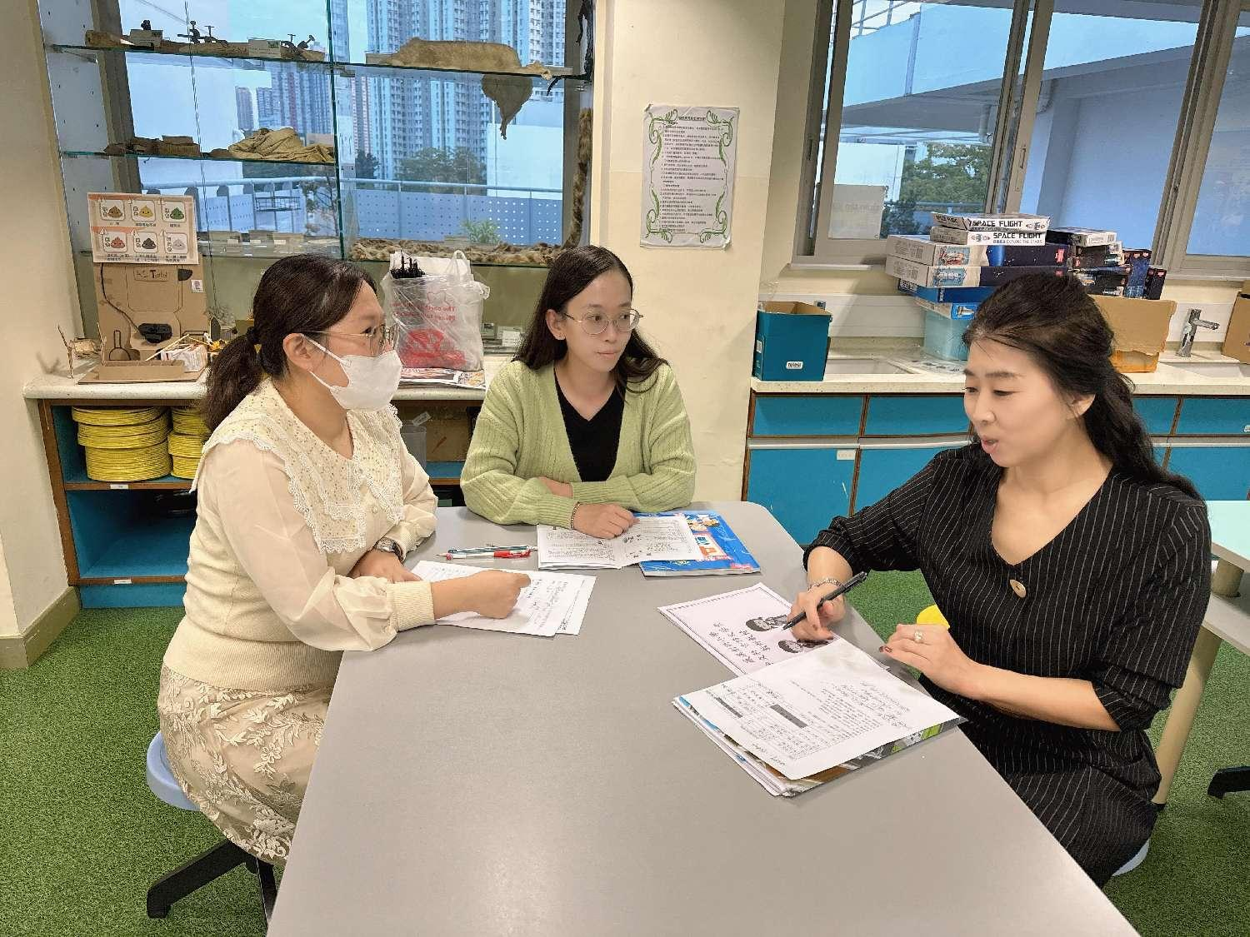
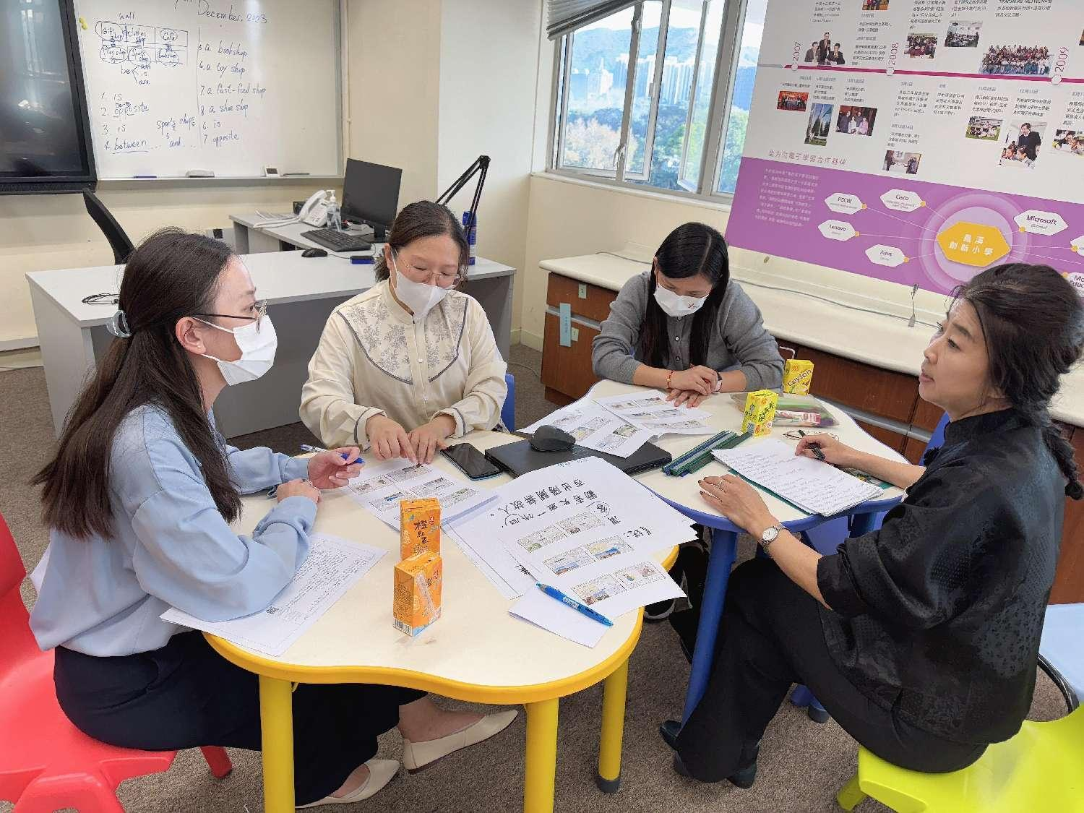
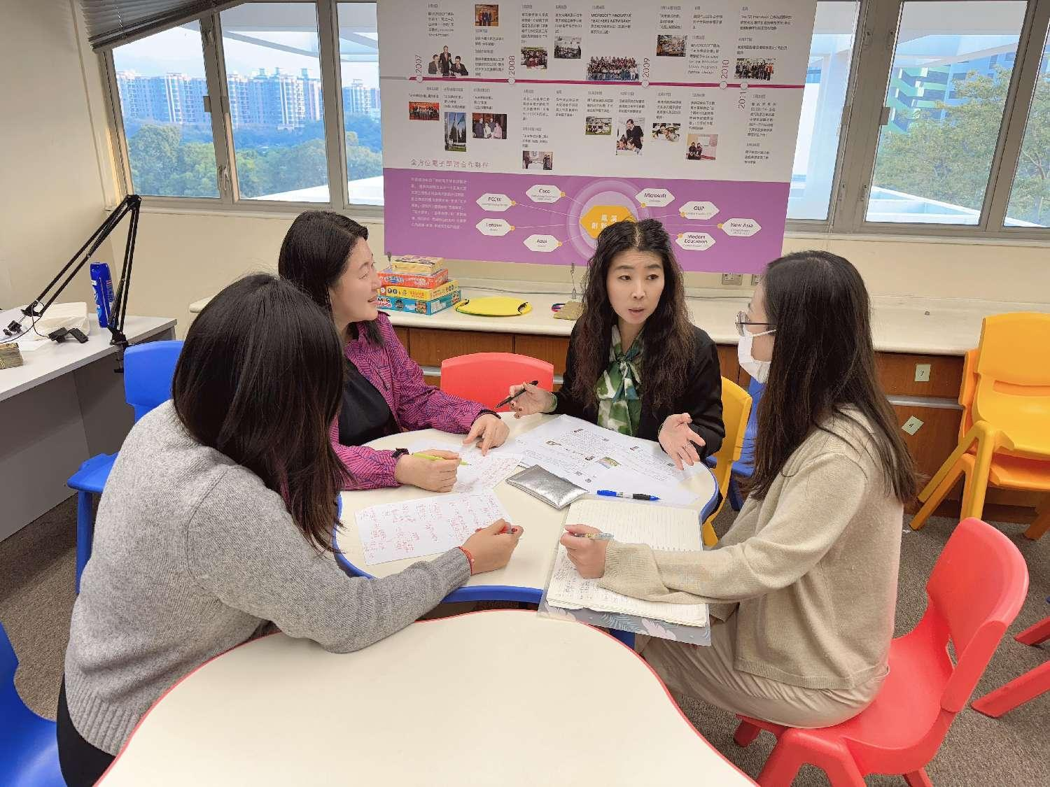

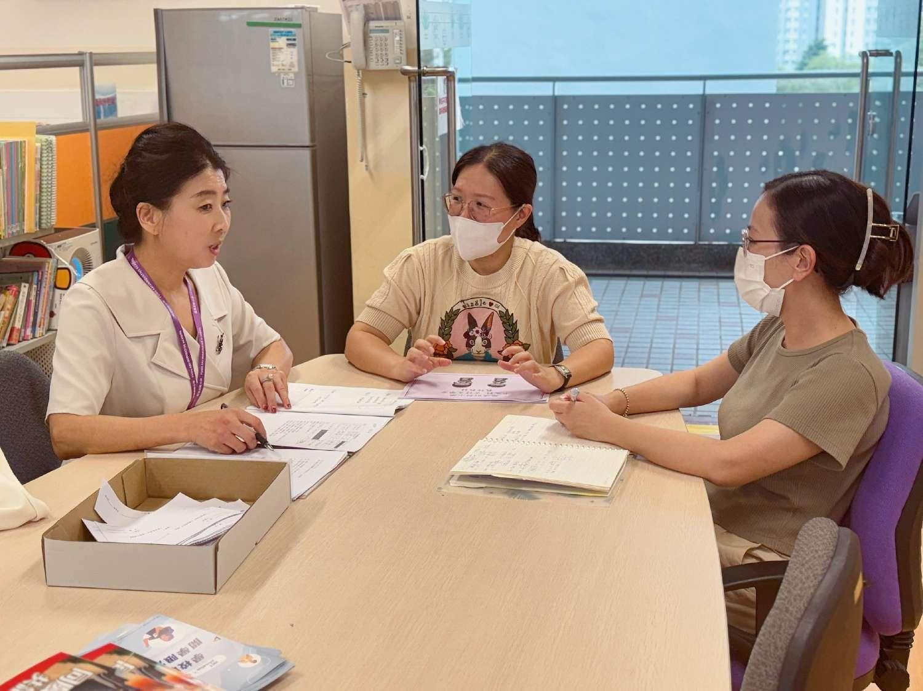
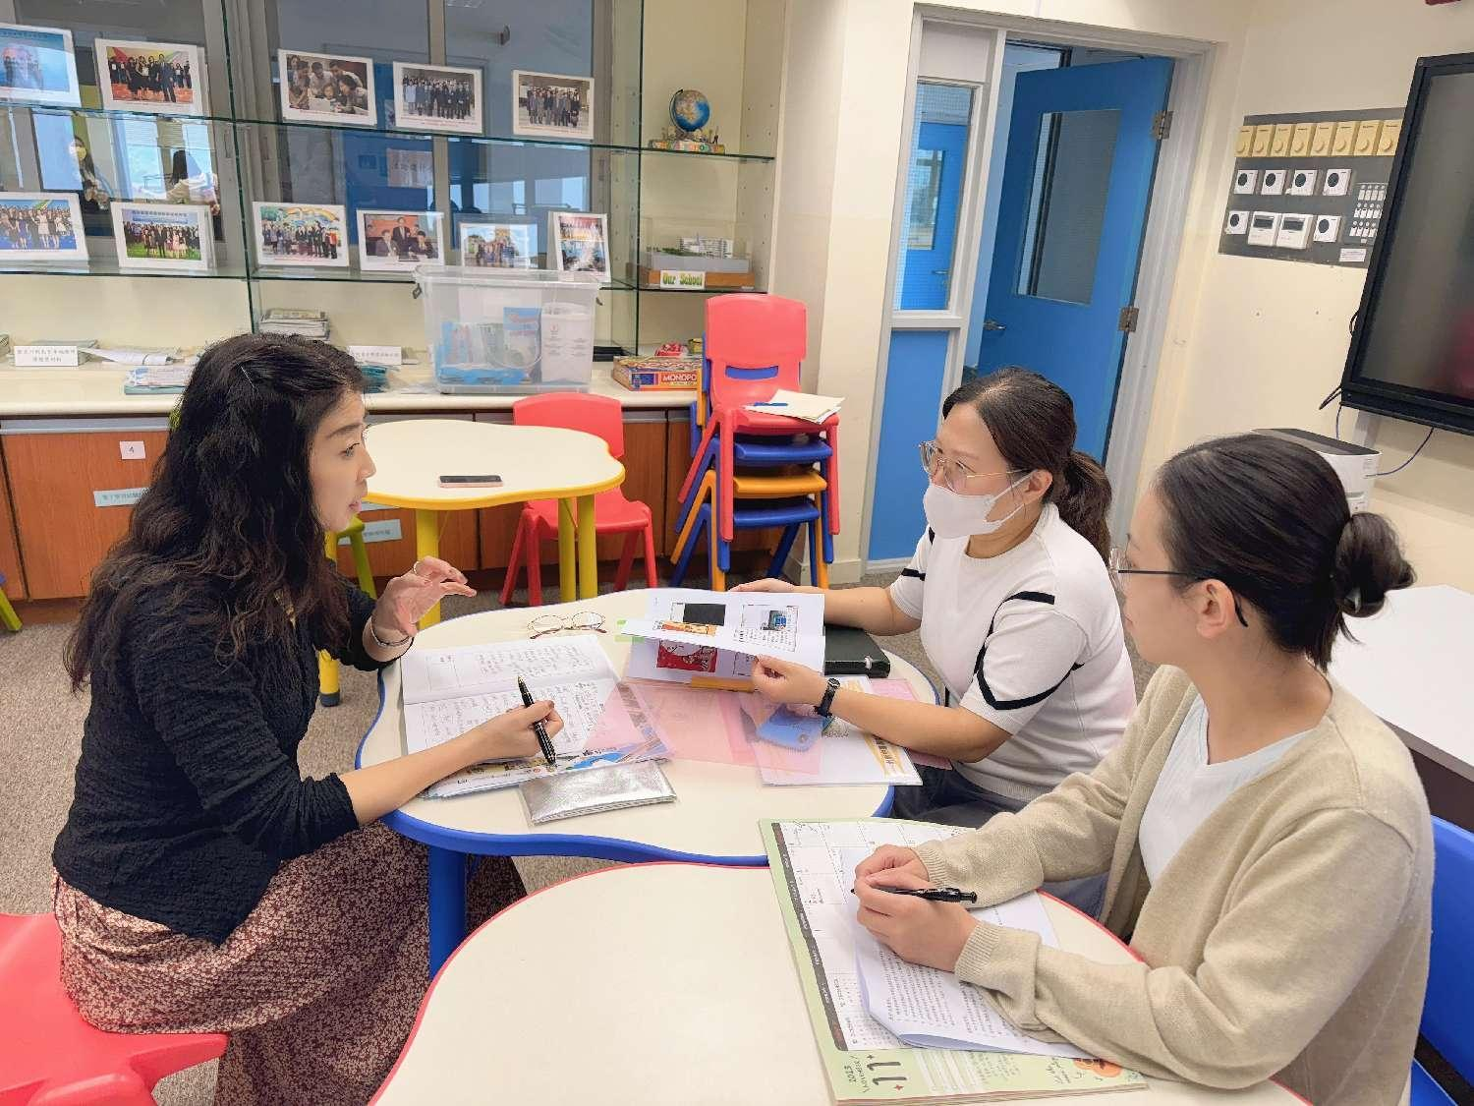
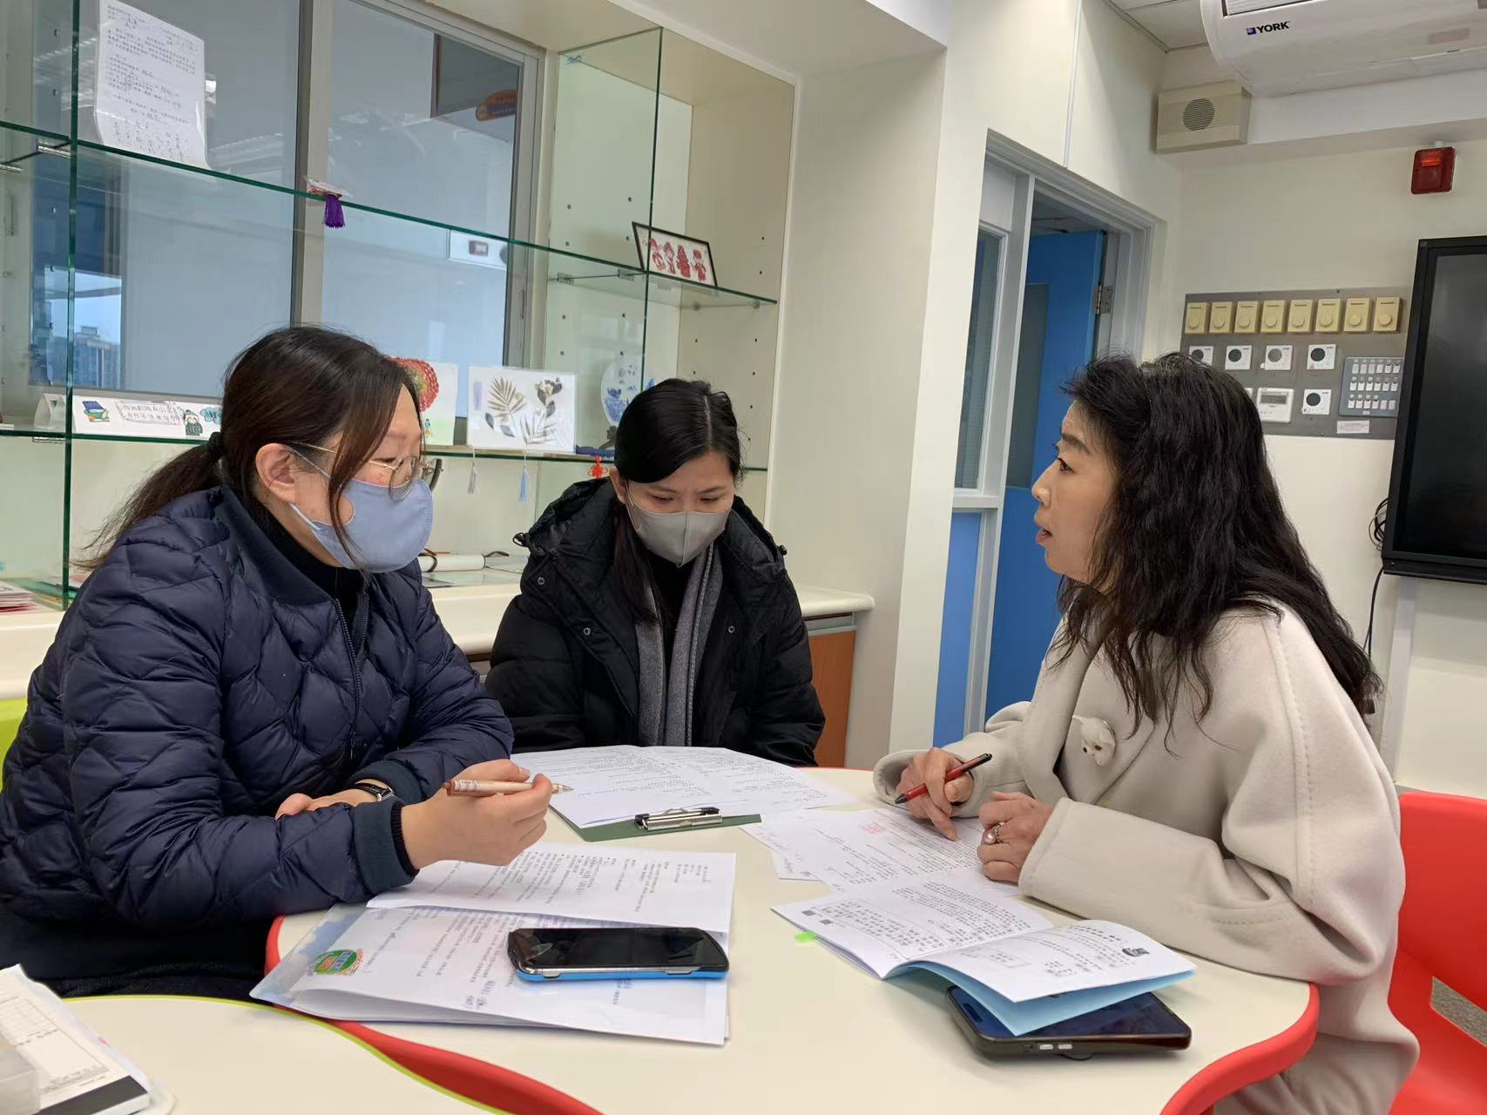
「內地與香港教師交流及協作計劃」
學校教師與
內地專家教師
同心同德共努力
交流 協作

Slide 5
目標
在中國語文科融入價值觀教育
以「導、拓、融」策略
在中國語文科
有機融入價值觀教育
依託《課程指引》
落實課程規劃理念
策略
示例
中學
小學

Slide 6
第二章
中學校本經驗分享
——初中「君子仁心涵養課程」

Slide 7
創知中學
初中「君子仁心涵養課程」
依託《課程指引》
落實課程規劃理念——
「君子仁心涵養課程」
1

Slide 8
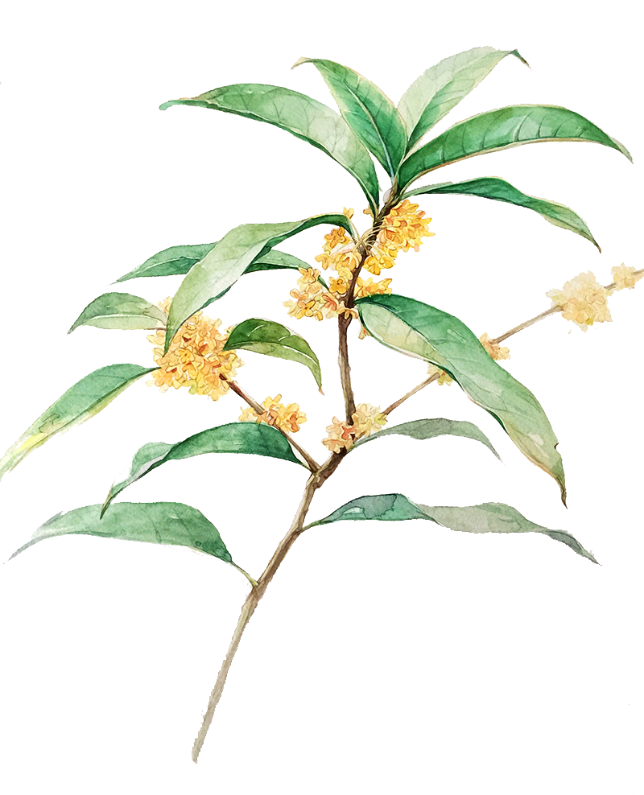
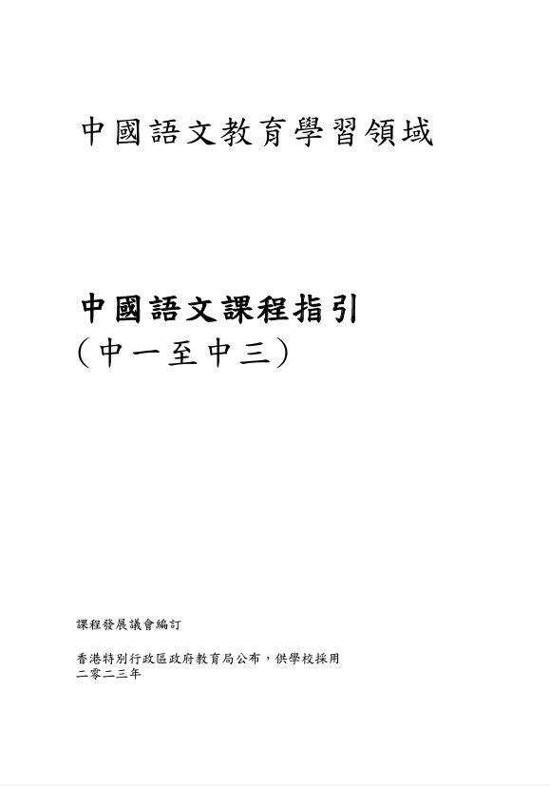

依託《課程指引》 落實課程規劃理念
初中「君子仁心涵養課程」
1.2 課程理念 中國語文科設立的基本理念是：
(4) 中國語文教育需均衡兼顧語文的工具性和人文性，全面培養學生的語文素養，以提高學生運用語文的能力，同時兼顧思想、品德的培育和文化的薰陶。
中國語文課程指引(中一至中三)P.1
年級 | 單元一 | 單元二 | 單元三 | 單元四 | 單元五 | 單元六
中一 | 好思 通慧 | 潤澤 和美 | 内孝 外敬 | 砥礪 心志 | 言訥 行敏 | 忠勇 盡責
中二 | 感悟 自然 | 思親 憂國 | 孝義 仁德 | 慎獨 靜遠 | 篤志 奮發 | 知恥 明德
中三 | 好思 通慧 | 技藝 高超 | 思親 憂國 | 慎獨 靜遠 | 治國安民

Slide 9
依託《課程指引》 落實課程規劃理念
中二「篤志奮發」單元
學習材料：
《學需多問》、
《說勤》、
《為學》、
《傷仲永》
單元規劃
原則：
語文知識
和
人文素養
並重
單元學習目標：
1.掌握議論文要素、論據以及論證手法。
2.掌握利用標示語，分析文章結構。
3.掌握文言文字詞的意思或用法。
4.梳理文言文一詞多義、古今異義等文言現象。
5.學習古人奮發求學的精神。
6.掌握學習的方法與態度及相關文學文化知識。
Notes:
指導方向 《課程指引》
組元依據 語文知識和人文素養
組元方式 重構學材
單元舉隅 以「篤志奮發」為單元主題
教材篇目《學需多問》、《說勤》
建議篇章《爲學》、《傷仲永》

Slide 10
創知中學
初中「君子仁心涵養課程」
以「導、拓、融」策略
在中國語文科有機融入價值觀教育
2

Slide 11

「導、拓、融」教學策略
「內地與香港教師
交流及協作計劃」
融
（融合）
立德樹人重啟迪，創造空間育全人——
播種正向價值觀的種子，營造沉浸式空間，拓展學習的深度和廣度，豐富學生學習經歷。
生活實踐
拓
（拓展）
課後拓展
導
（指導、啟發）
課堂學習
靈活實施策略 課程有序鋪排 成效豐富多彩

Slide 12
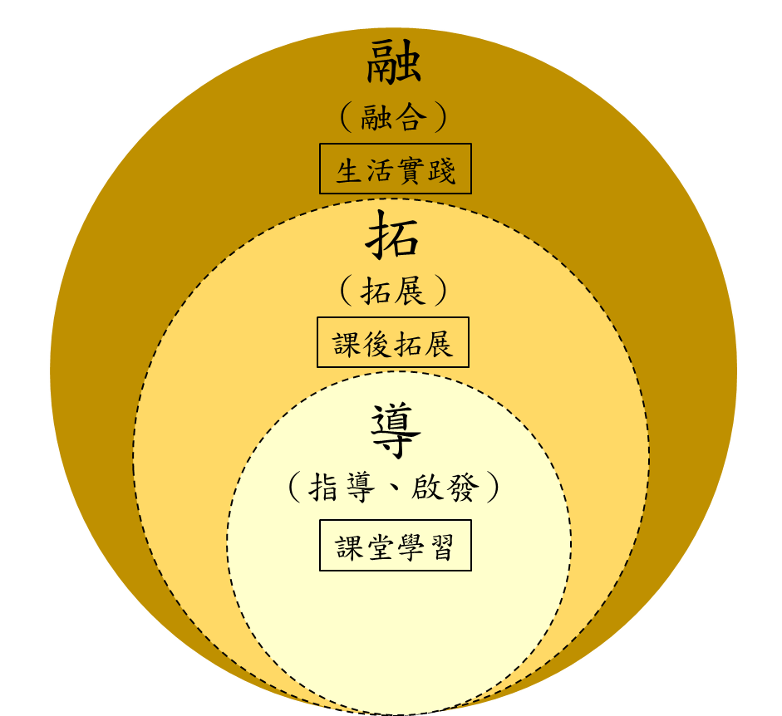
以「導、拓、融」策略 落實價值觀教育
——以《為學》教學為例
融
學生在日常生活實踐勤學精神，並時刻反思自我
拓
早會分享為學應有態度，並進行延伸閱讀，營造正面校園學習氛圍
導
通過多種形式的朗讀和比較閱讀，理解文章內容，明白「人貴立志」、「事在人為」的道理

Slide 13
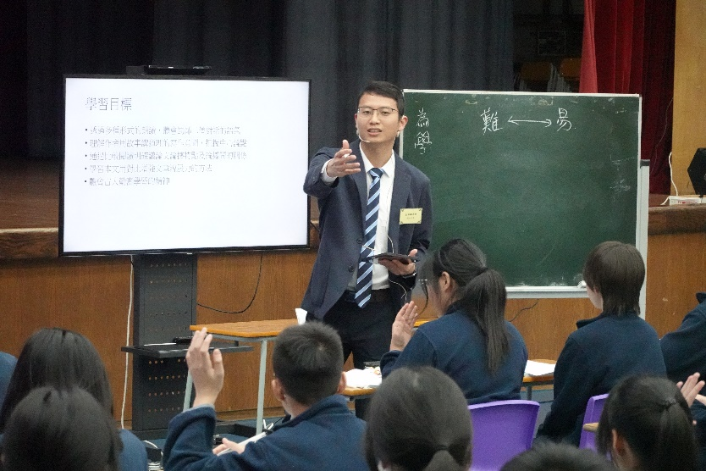
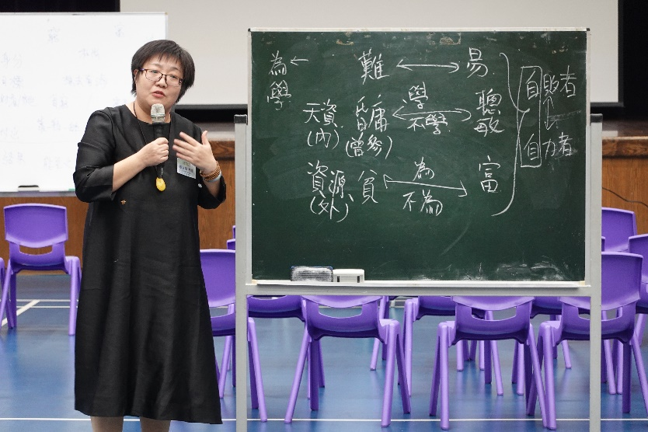
——以《為學》教學為例
以「導、拓、融」策略 落實價值觀教育
導
學習目標：
通過多種形式的朗讀，理解文章內容，把握中心論點，體會作者對後輩「人貴立志」、「事在人為」的教導和期待。
通過比較閱讀，明確議論文論據的特點和關係，學習用對比增強文章說服力的方法。
通過「窮和尚」和「富和尚」去南海一事上的異同，反思個人學習態度，並思考如何在生活中落實。

Slide 14
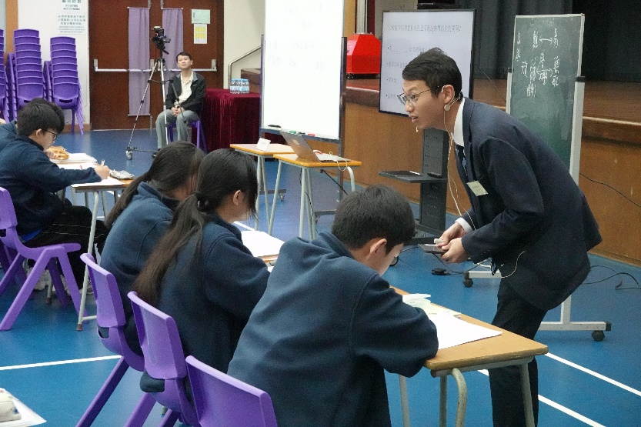
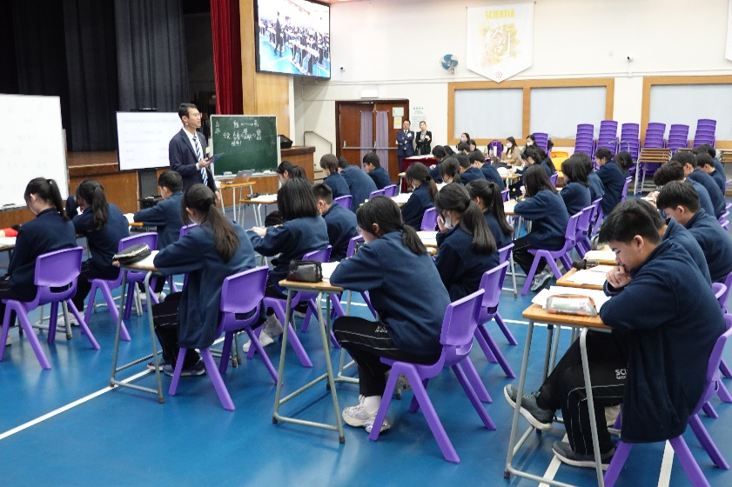
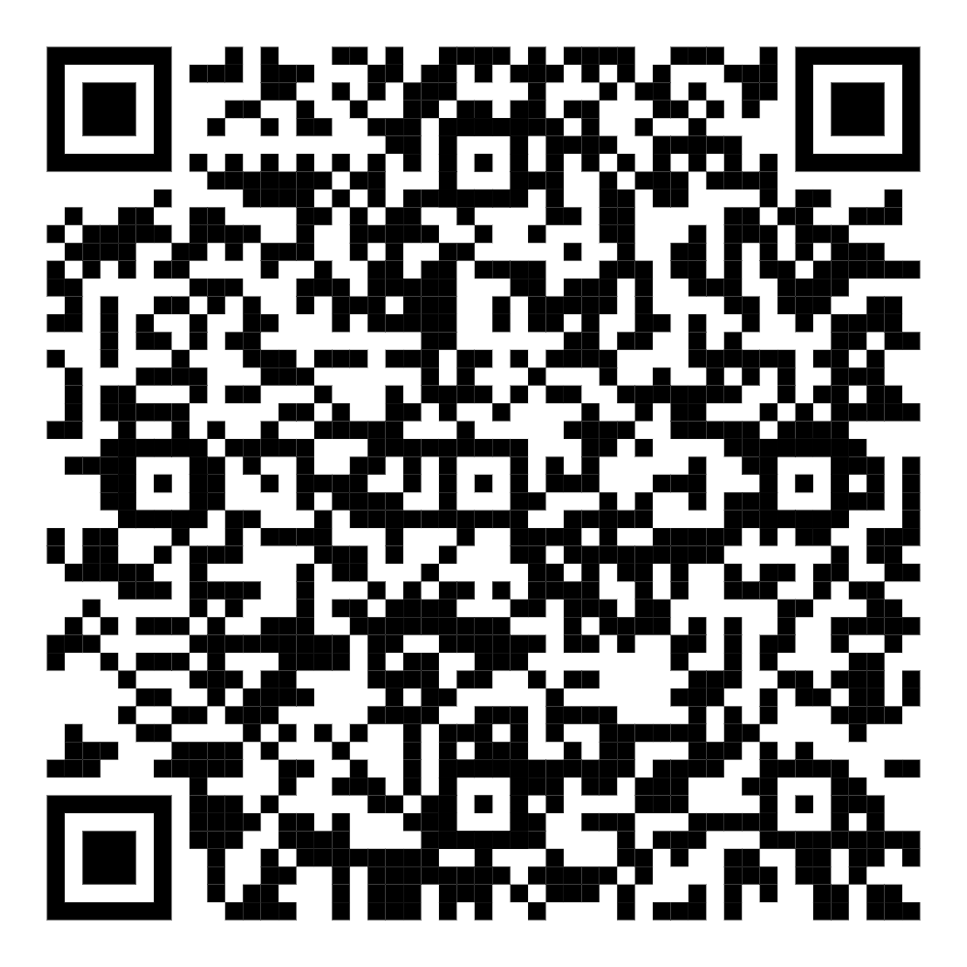
——以《為學》教學為例
以「導、拓、融」策略 落實價值觀教育
導
教學步驟 | 課堂活動 | 設計意念 / 策略運用
1.復習導入， 溫故知新 | 回顧第一課時學習要點：標題含義及第二段主要内容。 提出主問題：從全文看，蜀鄙二僧的故事是否有必要。 | 回顧要點 溫故知新 一線串珠
2.比較論據， 把握主旨 | 比較閲讀：窮和尚和富和尚在去南海這件事情上的異同。 梳理主問題：從全文看，蜀鄙二僧的故事是否有必要。 補充論據：從對比的角度，為曾參的例子舉一個反例。 | 品詞析句 思維訓練 文言結合 比較閲讀
3.總結課文， 激發興趣 | 課堂總結：激發學生學習動機，帶出為學應有的價值和態度。 | 價值教育
公開課詳情請參閱：https://cd1.edb.hkedcity.net/cd/languagesupport/act2324_08_chi.html
Notes:
設計理念 比較閲讀，在比較、分析、概括、綜合、評價、 創新中訓練學生思維的靈活性、敏捷性和深刻性、批判性，提升學生的高階思維能力。
運用策略 通過多種形式的朗讀、品詞析句，體會爲學之道的内涵，感受中國傳統文化中“詩教育人、以文化人”的家教風範，培養學生的正確價值觀和對傳統文化的認同感。

Slide 15
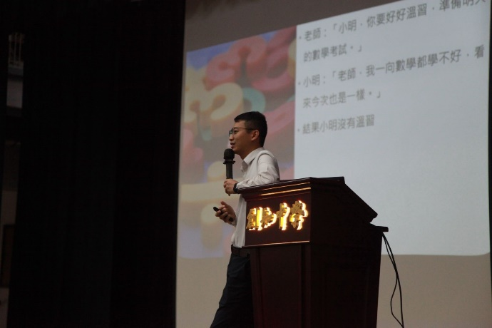
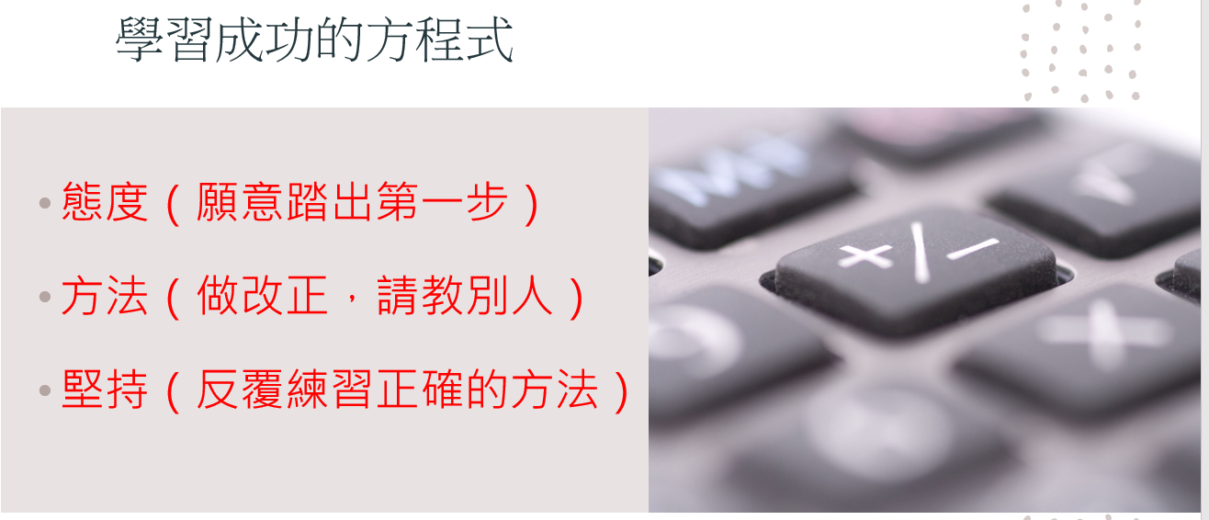
以「導、拓、融」策略 落實價值觀教育
——以《為學》教學為例
拓
早會分享，營造校園正面學習氛圍
延伸閱讀，拓寬閱讀面，
繼續探究為學的正確態度
《黃生借書說》袁枚
《送東陽馬生序》宋濂
《我的大學夢》莫言

Slide 16
以「導、拓、融」策略 落實價值觀教育
融
——以《為學》教學為例
學生反思
在生活中實踐，認真求學
能在學業上有所進步，就跟《為學》所寫的一樣：「為之，則難者亦易矣」，肯付出努力就一定能做到。
中一的我其實跟富僧一樣的，有目標但沒有付諸行動，但到了中二我明白到只靠天馬行空的想像去制定一個目標是不行的，我一定要去做，一定要有決心，我才能像貧僧一樣完成自己的夢想。所以我中二的時候，每次考試前都努力溫習，上課認真聽講，才獲得現在的成果。
「自恃其聰與敏而不學者，自敗者也」，當第一學段成績出來後，我就認為考試很簡單，認為考試前溫習就可以輕鬆過關，就不再認真上課開始偷懶，當第二學段成績出來後跟第一學段相比大相徑庭。
所以《為學》也令我明白到有志向，也要有決心完成，更是要堅持下去，這才算是真正的完成一個目標。
張同學
為之，則難者亦易矣
自恃其聰與敏而不學者，自敗者也
「肯付出努力就一定能做到」
「有志向，也要有決心完成，
更是要堅持下去」

Slide 17
第三章
小學校本經驗分享
——「《紅樓夢》 x 中醫文化課程」

Slide 18
鳳溪創新小學
「《紅樓夢》 x 中醫文化課程」
依託《課程指引》
落實課程規劃理念——
「《紅樓夢》 x 中醫文化課程」
1

Slide 19

鳳溪創新小學
有機融入價值觀教育的中國語文課程
如何做？
學經典
古詩文篇章
古典名著
中華傳統文化類的文學作品
正品德
12個首要培育的價值觀和態度涵蓋的正向品德情意

Slide 20
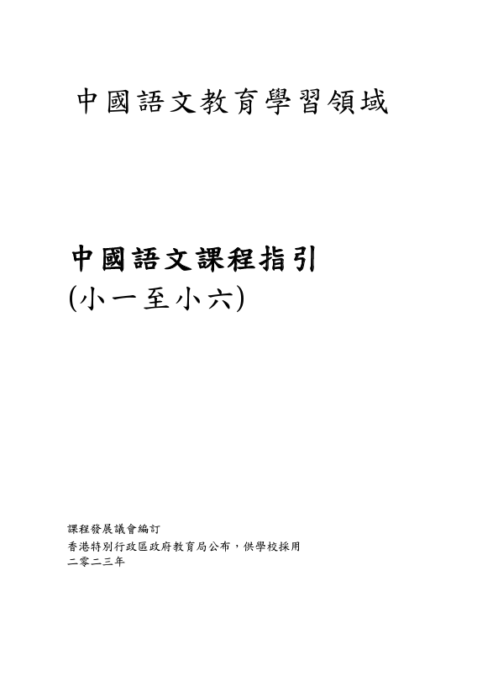
依託《課程指引》 落實課程規劃理念
善用經典，建構學校特色課程
古典小說《紅樓夢》
現代
文學作品
古詩文
（包括建議篇章和其他經典作品）
1.2 課程理念 中國語文科設立的基本理念是：
(6) 我們要透過中國語文教育，讓學生深入認識中華文化，吸收優秀的文化養份；進而增強對國家民族的感情，養成良好的國民素質，承傳民族文化。
(9) 中國語文教育應以學生為主體，為他們提供全方位的語文學習環境，以豐富多采的作品為主要學習材料，讓學生獲得綜合而多元化的學習經歷。
中國語文課程指引(小一至小六)P.1-2
學習中華文化，培育正確價值觀

Slide 21
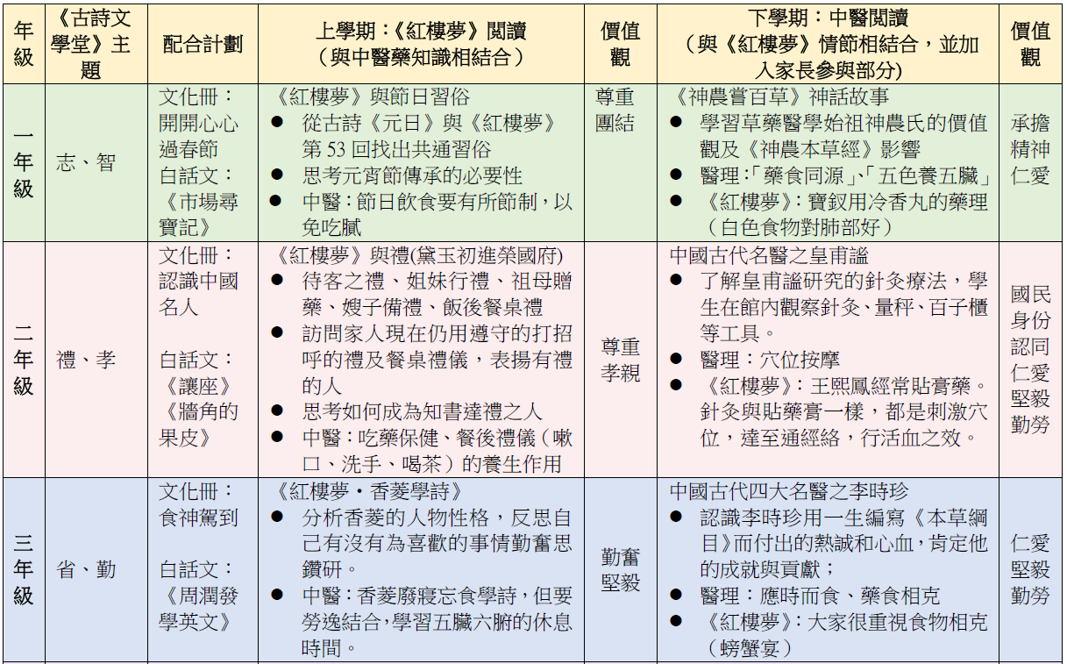
依託《課程指引》 落實課程規劃理念
「《紅樓夢》 x 中醫文化課程」
《紅《紅樓夢》X中醫文化課程之閲讀一覽表樓夢》X中醫文化課程之閲讀一覽表
Notes:
課程理念
為了延伸學生對中華文化學習的深度及廣度，我們與香港中文大學中醫學院及香港紅樓夢協會合作打造特色課程——「《紅樓夢》X 中醫文化課程」，深化由《古詩文學堂》所學的十二種價值觀教育，令學生汲取中華文化精髓，涵養品德。中醫為我國四大國粹之一，它在養生、防病、治病的主要思想體現了仁者愛人、以人為本的中華文化精髓，我國總書記習近平先生曾多次強調：「中醫藥是中華民族的瑰寶，一定要保護好、發掘好、發展好、傳承好。」而《紅樓夢》被稱為「中國古代社會的百科全書」，習近平總書記也説：「曹雪芹如果沒對當時的社會生活做過全景式的觀察和顯微鏡式的剖析，就不可能完成《紅樓夢》這種百科全書式巨著的寫作。」當中的傳統文化及中醫藥知識很值得學生學習。因此，「《紅樓夢》X 中醫文化課程」以跨學科合作及多元學習模式，融入價值觀教育，讓學生在潛移默化中修養品德及養成健康生活習慣及態度。
選擇紅樓夢作為全校性主題閱讀的原因
《紅樓夢》是一本「中國古代社會的百科全書」，當中角色和情景都多出現醫生診斷和治療的情節，也出現不少中藥材和養生方式，作者曹雪芹在小說中有詳細而準確的中藥方，是有據可循還沿用至今的，獲現代中醫認可。所以小學生想了解古人生活，學習及應用他們的生活智慧，讀紅樓夢是個很好的作品。

Slide 22
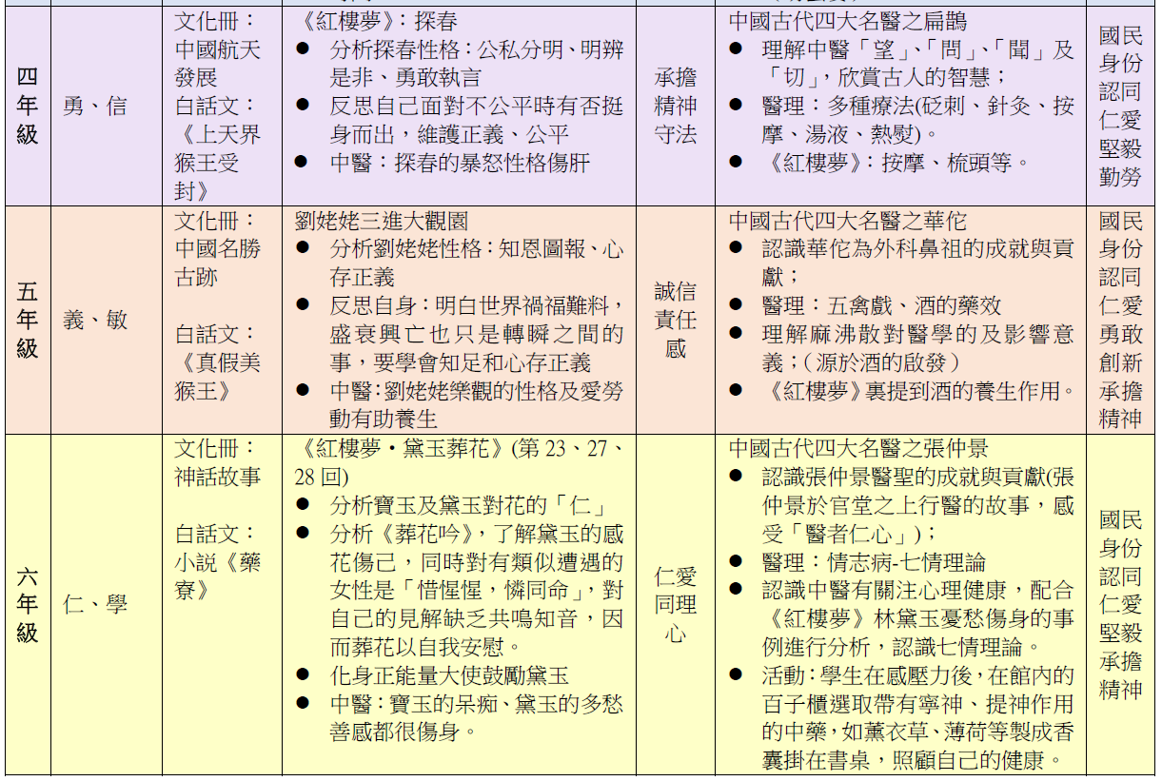
《紅《紅樓夢》X中醫文化課程之閲讀一覽表樓夢》X中醫文化課程之閲讀一覽表
依託《課程指引》 落實課程規劃理念
「《紅樓夢》 x 中醫文化課程」
Notes:
學生汲取中華文化精髓涵養品德

Slide 23
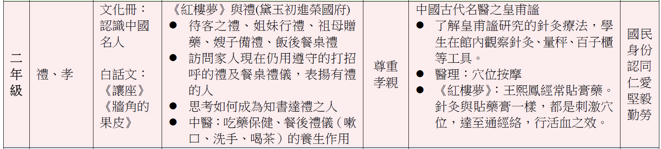
依託《課程指引》 落實課程規劃理念
「《紅樓夢》 x 中醫文化課程」
《紅《紅樓夢》X中醫文化課程之閲讀一覽表樓夢》X中醫文化課程之閲讀一覽表

Slide 24
依託《課程指引》 落實課程規劃理念
——以小六「《紅樓夢》 x 中醫文化課程」單元為例
年級：小六
單元主題： 名家經典
學習材料：
教科書篇章
《雨中的紅蓮》冰心、《繁星》巴金
古詩文
《楓橋夜泊》張繼（建議篇章）
《紅樓夢》
黛玉葬花
語文學習：
學習借景抒情的寫作方法
明白作者的情感
中醫文化：
七情理論——喜、怒、憂、思、悲、恐、驚
價值觀和態度：
仁愛
小學教育課程指引 P.1-20
Notes:
七情指「喜、怒、憂、思、悲、恐、驚」，是人體對外界刺激所表現出來的精神情緒反映。《素問·陰陽應象大論》謂：「人有五臟化五氣，以生喜怒悲憂恐」。按照中醫的觀點，七情也和五臟密切相關。心為喜，肝為怒，脾為思，肺為悲憂，腎為驚恐。正常和適度的七情變化可以紓解精神壓力，宣洩不良情緒；但七情過激或太偏，就可以引起臟腑功能失調，導致疾病。
https://embracehealth.hkbu.edu.hk/html/eclassroom_book_detail.php?bookid=23&sectionid=150&id=993

Slide 25
鳳溪創新小學
「《紅樓夢》 x 中醫文化課程」
以「導、拓、融」策略
在中國語文科有機融入價值觀教育
2

Slide 26
以「導、拓、融」策略 落實價值觀教育
——以《名家經典》單元為例
融
在學校「創新中醫文化館」利用百子櫃認識中藥
在校園撿拾木棉花，曬製中藥，製作涼茶標本，品嘗涼茶，在生活中感受涼茶文化
拓
與專家線上交流《紅樓夢》
《紅樓夢》立體場景設計
角色扮演，活現《紅樓夢》人物
導
從語文學習出發，引導學生感受作者表達的情意，並進一步思考如何幫助作者排解心中的鬱悶和愁緒。

Slide 27
以「導、拓、融」策略 落實價值觀教育
——以《名家經典》單元為例
導
《雨中的紅蓮》冰心
作者的心情變化：
煩悶→仍是不適意→不寧的心緒消散→深深地受感動
作者借景抒情，以紅蓮自比，歌頌母愛的偉大
從語文學習出發，
引導學生思考和感受
借景抒情
《繁星》巴金
作者三次看星和感受：
1.在家裡的庭院——彷彿回到了母親的懷裏似的
2.三年前在南京——覺得光明無處不在
3.如今在海上(赴外地留學的旅途中)——寂靜、夢幻；覺得自己是一個小孩子，現在睡在母親的懷裏了
通過對星空、繁星的細緻描寫，表達作者對美好生活的熱愛和嚮往，同時也通過寫景抒發了淡淡的離情
鬱悶、愁緒
如何排解？
中醫：
七情理論
價值觀：關愛他人

Slide 28
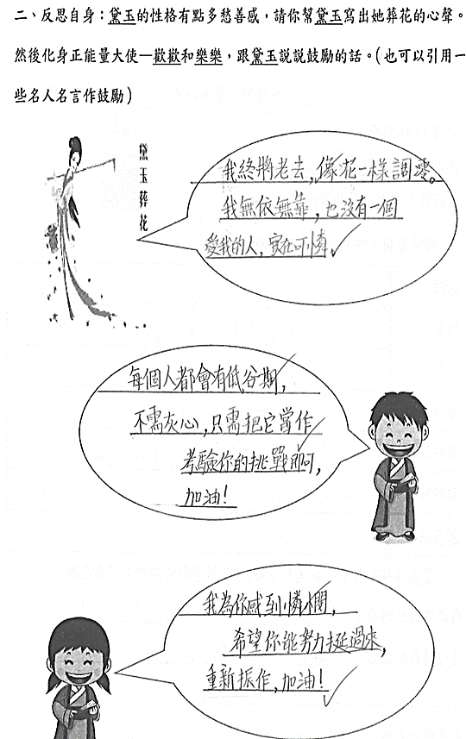
以「導、拓、融」策略 落實價值觀教育
——以《名家經典》單元為例
導
《紅樓夢‧黛玉葬花》
《楓橋夜泊》張繼
詩人離開家鄉，乘船到外地，晚上船停泊在楓橋時的所見所聞。通過對楓橋夜景的描繪，詩人抒發了他的客旅愁思。
詩人以景寫情，選取殘月、啼鳥、白霜、江楓、漁火作背景……詩人長夜無眠，隨手記事，營造出旅愁的意境，成為千古絕唱。
以上資料出自教育局網頁「建議篇章配套資料」《楓橋夜泊》賞析：
https://www.edb.gov.hk/attachment/tc/curriculum-development/kla/chi-edu/recommended-passages/KS2_12.pdf
如何排解愁緒？
中醫：
七情理論
價值觀：
關愛他人
正面態度：
「人生不如意事十常八九」，應以正面態度面對
Notes:
写景是一种抒情的手段

Slide 29
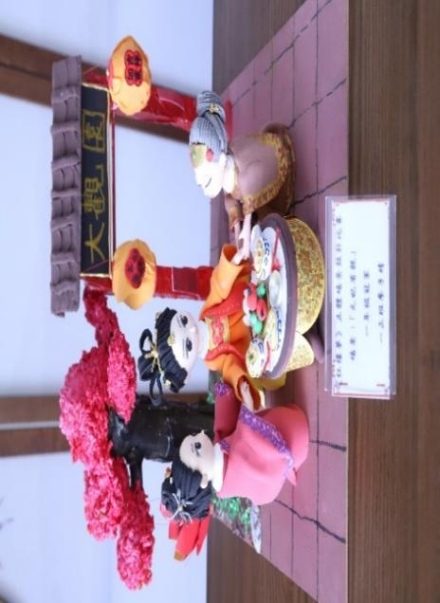
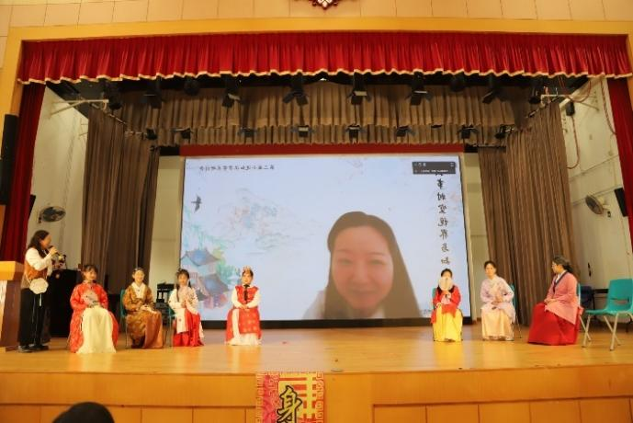
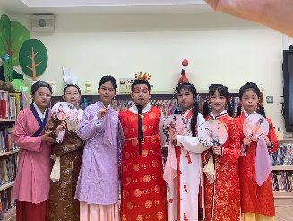
以「導、拓、融」策略 落實價值觀教育
——以《名家經典》單元為例
拓
以多元學習活動，拓展學習，豐富學生學習經歷
專家分享——與香港紅樓夢協會會長張惠教授線上交流
情境模擬，活現《紅樓夢》人物
學生製作《紅樓夢》閱讀專題立體場景設計，引發共鳴

Slide 30
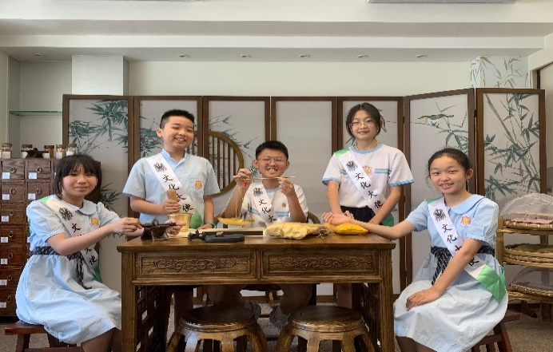
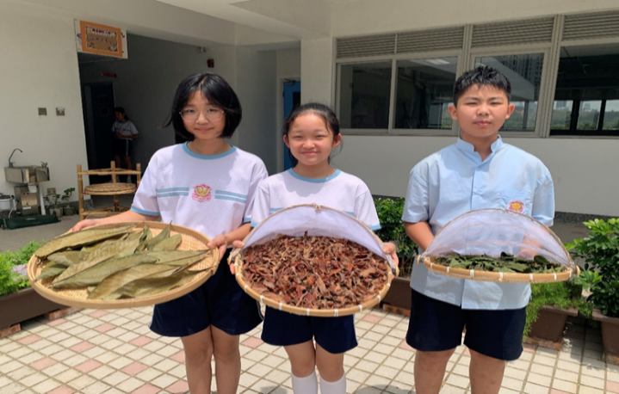
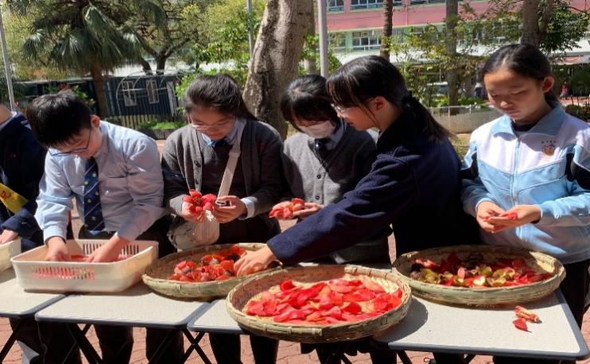
以「導、拓、融」策略 落實價值觀教育
——以《名家經典》單元為例
融
身體力行，學以致用，承傳中藥文化
文化大使在學校「創新中醫文化館」利用百子櫃認識中藥
學生在學校的「神農百草園」曬製中藥，
認識中草藥的藥效
學生在校園裡撿拾晾曬木棉花，
學習涼茶非遺文化

Slide 31
小結
◎精心規劃古詩文課程
◎潛心建構精彩課堂
◎開創學習新的領域
◎細心雕琢教學設計
◎拓寬學生學習視野

Slide 32
第四章
總結

Slide 33
中國語文科與價值觀教育的關係
“文以载道”，从意义上来讲，文学能传递及体现一个作家自身的价值观。因此，整个中学的教学体系里，除了政治，语文是最适合进行学生价值观教育及引导的课程。
文以載道——文學能傳遞及體現作家、角色、歷史背景、社會環境等表現出來的自身價值觀。因此，中國語文科是最適合進行學生價值觀教育及引導的課程。

Slide 34
總結
教師的角色
道之所存，師之所存也
師者，所以傳道受業解惑也
引導者
設計者
傳遞者
陪伴者
促進者

Slide 35
感謝聆聽!
歡迎交流!

